Slide 1


“Como ayudar a estudiar a nuestros hijos e hijas en el hogar”
Programa de Integración Escolar
Educadora Daniela Bustamante
Escuela San José, Recoleta

Slide 2

Sabemos que todos se preocupan de los estudios
de sus hijos/as pero a veces no sabemos cómo ayudarles a lograr el éxito escolar que todos buscamos y a pesar que lo intentamos no hacemos más que frustrarnos.

Slide 3

Antes de todo….
Vamos a ver qué cosas solemos hacer mal sin darnos cuenta

Slide 4
ERRORES TÍPICOS
Hacerle los deberes escolares o darle la respuesta a un problema para acabar antes o pensar que así le pondrán mejor nota.
Dejarlo solo/a ante las dificultades o delegar toda la responsabilidad en el profesor.

Slide 5
ERRORES TÍPICOS
Compararlo continuamente con un hermano o primo mucho más responsable o capaz que él.
Permitirle unos malos resultados académicos por falta de esfuerzo, sin que exista una consecuencia negativa.

Slide 6
ERRORES TÍPICOS
Hablarles mal del colegio, de los profesores o de que les dan muchas tareas o deberes.
Caer en la sobreprotección evitándole las consecuencias de sus actos y disculpándolo ante el profesor.
Criticarle todo lo que hace mal sin reforzar lo que hace bien.

Slide 7

FASES DEL ESTUDIO
FASE PREPARATORIA
FASE DE ESTUDIO
FASE POST - ESTUDIO

Slide 8

FASE PREPARATORIA:
Lugar de Estudio:
Siempre el mismo sitio.
Bien iluminado.
Temperatura agradable.
Cómodo.
Silencioso.
- Bien ventilado.

Slide 9
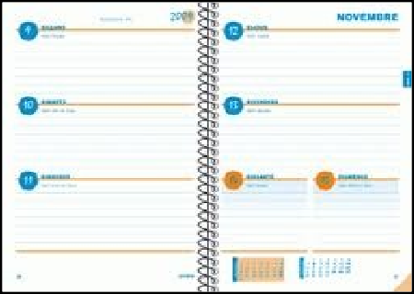

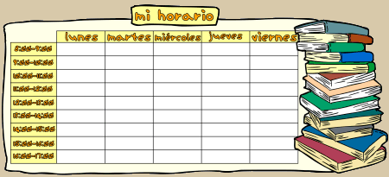
FASE PREPARATORIA
Tiempo de estudio:
Buscar el momento adecuado.
Todos los días.
Siempre a la misma hora.
Planificación diaria (horario) sistemática para instalar el hábito.
Distribución de los descansos (mejor media hora y descanso 5 min)

Slide 10
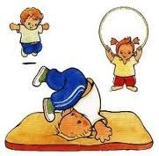
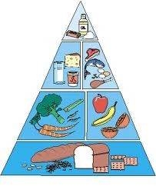
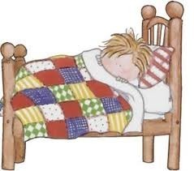
FASE PREPARATORIA
Alimentación equilibrada.
Sueño y descanso, su hijo/a debe dormir entre 8 y 10 horas diarias.
Ocio y Deporte.

Slide 11
EJEMPLO DE HORARIO DE ESTUDIO EN CASA PARA INSTALAR EL HÁBITO DE ESTUDIO:
LUNES
MARTES
MIERCOLES
JUEVES
VIERNES
SABADO
DOMINGO
DESCANSO LIBRE
11:00
15:00
Tarea o Estudio de Lenguaje
Tarea o Estudio
de Matemática
Tarea o Estudio
Ciencias
Tarea o Estudio
de Lenguaje
Tarea o Estudio de Ciencias
Tarea o Estudio
de Lenguaje
o
o
o
o
Historia
Matemática
Historia
Matemática
18:00
19:00
Once, cena y ocio (parque, juego en casa….) si se cumple el horario anterior, siempre tiene que existir cierto tiempo de ocio
19:00
21:00
Aseo, preparación para el siguiente día revisando horario de clases en familia.
21:00
21:30
Lectura en familia o en la cama. Los primeros años leen los padres todos los días para motivarlos a que ellos después lean solos.

Slide 12

FASE DE ESTUDIO
La autonomía ante el estudio ha de ser gradual, lógicamente, pero en 1º y 2º básico aún hay que ayudarles.

Slide 13
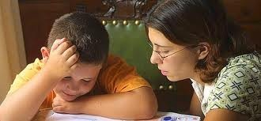
FASE DE ESTUDIO
Una vez llega la hora que se ha acordado y que está escrita en su horario en un lugar visible, el niño/a ha de saber qué tareas tiene que hacer ese día.
Para ello con la ayuda del padre/madre o tutor, abrirá su cuaderno y comprobará qué tiene que hacer.

Slide 14

FASE DE ESTUDIO
Las pruebas y trabajos:
Para ayudarles a planificarse es importante hacer su horario de estudios y colocarlo siempre en un lugar visible.
La preparación de la prueba de esta forma nunca se hará el último día sino que se puede ir estudiando poco a poco con la suficiente antelación.

Slide 15

FASE DE ESTUDIO
Muchos estudiantes al preguntarles cómo estudian responden: “pues leo y mi padre o mi madre me pregunta hasta que me lo aprendo”

Slide 16

FASE DE ESTUDIO
Lo primero es distinguir qué asignatura hay que estudiar y qué hay que estudiar, si es algo práctico porque la prueba es de Matemáticas o si es algo más conceptual porque es de Lenguaje.

Slide 17
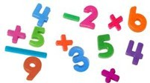
FASE DE ESTUDIO
Para estudiar Matemática lo más útil sería utilizar la representación gráfica o real para que puedan entender y repasar o intentar aplicar a la vida diaria o a los juegos los conceptos matemáticos de la asignatura.
Por otra parte practicar aquellos ejercicios más mecánicos como las tablas.

Slide 18
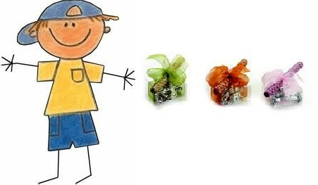
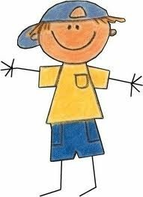


EJEMPLO DE REPRESENTACIÓN GRÁFICA DE PROBLEMAS DE MATEMÁTICAS
Pepito tiene 3 caramelos y su hermano Juanito le quita 1 caramelo ¿cuántos caramelos le quedan a Pepito?
Se puede representar con un role playing (“teatro”) o con una representación gráfica
PEPITO
JUANITO

Slide 19

¡HASTA PRONTO!
Sus hijos e hijas se los agradecerán

